Slide 1

Môn: Tự nhiên và xã hội

Slide 2


Slide 3
Bài 6: Nơi em sống (Tiết 1)

Slide 4
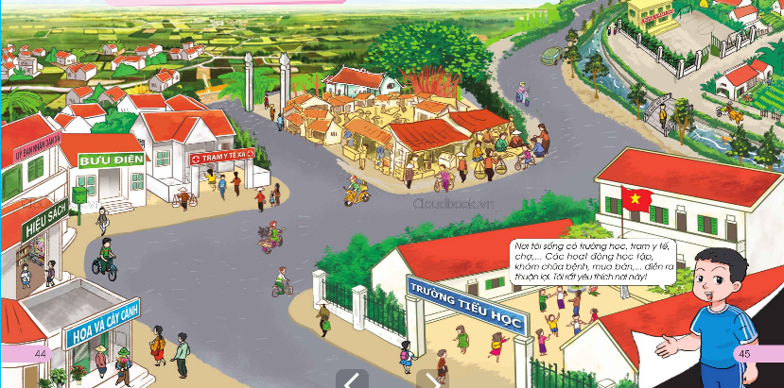
1. Quang cảnh nơi em sống

Slide 5
1. Kể tên các công trình xây dựng ở nơi bạn An sống được thể hiện trong bức tranh.
2. Trường học của bạn An được đặt ở vị trí nào trong bức tranh ?
3. Bưu điện , trạm y tế xã ở đâu ?
4. Người dân ở đây có thể mua bán thực phẩm , hàng hóa ở đâu?
5. Bạn An đã nói gì về nơi sống của mình ?

Slide 7
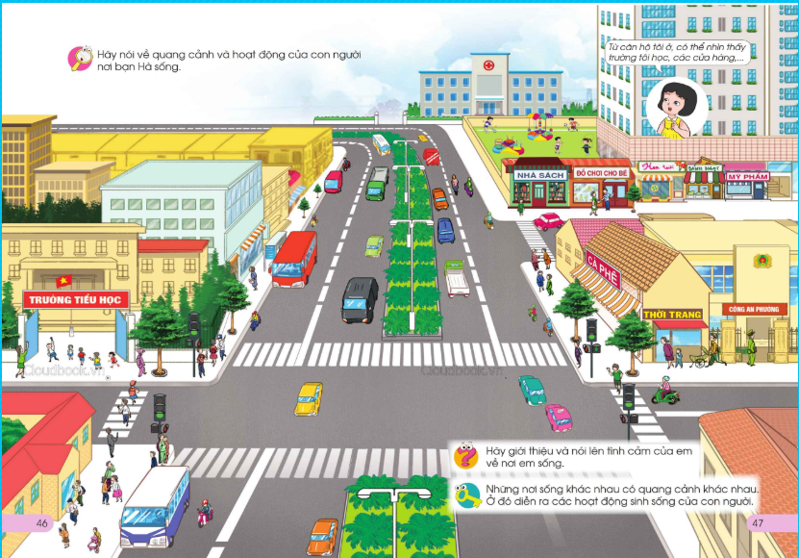

Slide 8
1. Tranh vẽ gì?
2. Xung quanh nơi bạn Hà sống con có những gì? Hãy kể tên những điều mà con thấy.

Slide 10

Hãy giới thiệu và nói lên tình cảm của em về nơi em sống.
Những nơi sống khác nhau có quang cảnh khác nhau.
Ở đó diễn ra các hoạt động sinh sống của con người.

Slide 11

Dặn dò
Kể cho bạn bè trong lớp nghe về nơi ở của em.
Chuẩn bị bài: Nơi em sống (Tiết 2)

